Slide 1
軟體專利撰寫理論與實務
經濟部智慧財產局
顏俊仁
115年11月14、21日

Slide 2
大綱
申請專利範圍的撰寫
專利撰寫前的準備
專利說明書的撰寫
軟體專利特性
軟體專利特有的議題

Slide 3
軟體專利特性

Slide 4
軟體專利特性
解決生活問題
  檢康管理(按時服藥、運動建議…)
  解決交通問題(尋找可用車輛)
解決資訊處理問題
  辨識通話內容可信度
解決產業問題
  石墨化爐爐芯升溫預測，用以改善製程
通用資訊技術
  資料存取規則(人為規則)
  通用技術(資料庫存取)
特定技術實現
  資料擷取技術
  資料分析技術
  資料調校技術
  資訊安全技術
人工智慧
物聯網
大數據
雲端
區塊鏈
即時及歷史健康相關資訊(生物訊號、運動紀錄、病歷資料、天氣資訊…)
共享汽車資訊(位置、使用者、時間…)
臉部影像資料、可信度歷史資料
石墨化爐爐芯爐阻、溫度及坩鍋資料

Slide 5
軟體專利特性
特性
  資料驅動
  軟體技術
  現存技術組合、改良
  改善人們生活、作業
  跨領域
資料+軟體=資料處理=程式設計、演算法的具體應用
現存技術組合+?→進步性
人們的作業、活動↔人為規則、人為安排
核心技術是軟體還是商業?
  軟體專利撰寫
    一般性原則
    軟體特殊考量
    如何將軟體的具體技術有技術目的去解決問題  技術考量
    如何清楚描述解決問題的軟體技術  技術可據以實現

Slide 6
軟體專利特性
一種提高銷售額的方法，其應用於大賣場中，步驟如下：
預先分析消費者的消費習慣關聯性；
將該分析之關聯產品放置於同一區塊。
一種提高銷售額的方法，其應用於大賣場中，步驟如下：
運用一電腦預先分析消費者的消費習慣關聯性；
將該關聯的產品放置於同一區塊。
老闆想法
一種提高銷售額的方法，其應用於大賣場中，步驟如下：
運用一大數據分析模組預先分析消費者的消費習慣關聯性；
將該關聯的產品放置於同一區塊。
一種提高銷售額的方法，其應用於大賣場中，步驟如下：
拍攝消費者的影像，儲存在一大數據資料庫；
利用一資料自動蒐集模組，收集消費者的消費習慣；
利用一資訊分析模組，經資料探勘及知識萃取將該消費者影像及消費習慣進行分類及分析；
運用一人工智慧伺服器，經機器學習模組訓練後，預測各類消費者的消費習慣關聯性；
將該消費習慣關聯性之關聯產品放置於同一區塊並提供消費者個人化消費建議。
工程師
想法

Slide 7
軟體專利申請標的
軟體專利類型
系統專利
方法專利
應用專利
軟體與硬體交互配合執行資訊的處理，為解決問題而建構的系統
以資訊處理為主，執行軟體之資訊處理，以解決問題
以應用為主，核心為解決非資訊領域的問題(如商業、醫療…)，而利用資訊技術為解決應用問題

Slide 8
專利撰寫前的準備

Slide 9
申請專利目的
獲得專利
  詳細鉅細靡遺的說明書(充足的彈藥庫)
實施專利
  從申請專利範圍的廣度考量
    撰寫上位及下位的請求項
  從實施專利的各個面向考量
    有成品、零件、製造方法
    有伺服器端及終端的系統
    實現場景
  防禦還是攻擊(專利布局)
    侵權或被侵權
專利撰寫要求
  ☑ 符合專利審查的專利要件(專利法規、審查基準)
  ☑ 獲得盡量大且保護核心技術思想的專利權範圍
  ☑ 涵蓋具體實施的技術或產品

Slide 10
專利文件
摘要
說明書
圖式
申請專利範圍
申請書
應簡要敘明發明所揭露之內容，並以所欲解決之問題、解決問題之技術手段及主要用途為限；其字數，以不超過二百五十字為原則；有化學式者，應揭示最能顯示發明特徵之化學式。
不得記載商業性宣傳用語。
申請人應指定最能代表該發明技術特徵之圖為代表圖，並列出其主要符號，簡要加以說明。
技術
法律

Slide 11
專利文件
摘要
說明書
圖式
申請專利範圍
申請書
說明書應載明下列事項：
  發明名稱。
  技術領域。
  先前技術：申請人所知之先前技術，並得檢送該先前技術之相關資料。
  發明內容：發明所欲解決之問題、解決問題之技術手段及對照先前技術之功效。
  圖式簡單說明：有圖式者，應以簡明之文字依圖式之圖號順序說明圖式。
  實施方式：記載一個以上之實施方式，必要時得以實施例說明；有圖式者，應參照圖式加以說明。
  符號說明：有圖式者，應依圖號或符號順序列出圖式之主要符號並加以說明。
技術
法律

Slide 12
專利文件
摘要
說明書
圖式
申請專利範圍
申請書
應參照工程製圖方法以墨線繪製清晰，於各圖縮小至三分之二時，仍得清晰分辨圖式中各項細節。
圖式應註明圖號及符號，並依圖號順序排列，除必要註記外，不得記載其他說明文字。
技術
法律

Slide 13
專利文件
摘要
說明書
圖式
申請專利範圍
申請書
發明之申請專利範圍，得以一項以上之獨立項表示；其項數應配合發明之內容；必要時，得有一項以上之附屬項。獨立項、附屬項，應以其依附關係，依序以阿拉伯數字編號排列。
獨立項應敘明申請專利之標的名稱及申請人所認定之發明之必要技術特徵。
附屬項應敘明所依附之項號，並敘明標的名稱及所依附請求項外之技術特徵，其依附之項號並應以阿拉伯數字為之；於解釋附屬項時，應包含所依附請求項之所有技術特徵。
依附於二項以上之附屬項為多項附屬項，應以選擇式為之。
附屬項僅得依附在前之獨立項或附屬項。但多項附屬項間不得直接或間接依附。
獨立項或附屬項之文字敘述，應以單句為之。
技術
法律

Slide 14
專利文件
摘要
說明書
圖式
申請專利範圍
申請書
申請發明專利者，其申請書應載明下列事項：
  發明名稱。
  發明人姓名、國籍。
  申請人姓名或名稱、國籍、住居所或營業所；有代表人者，並應載明代表人姓名。
  委任代理人者，其姓名、事務所。
  有下列情事之一，並應於申請時敘明之：
    主張國際優先權者。
    主張國內優先權者。
    聲明一案兩請者。
以申請書、說明書、申請專利範圍及必要之圖式齊備之日為申請日。
技術
法律

Slide 15
專利要件
法定不予專利
發明定義
揭露要件
產業利用性
新穎性
進步性
不予發明專利：
  動、植物及生產動、植物之主要生物學方法。但微生物學之生產方法，不在此限。
  人類或動物之診斷、治療或外科手術方法。
  妨害公共秩序或善良風俗者。
發明，指利用自然法則之技術思想之創作。

Slide 16
專利要件
法定不予專利
發明定義
揭露要件
產業利用性
新穎性
進步性
說明書應明確且充分揭露，使該發明所屬技術領域中具有通常知識者，能瞭解其內容，並可據以實現。
申請專利範圍應界定申請專利之發明；其得包括一項以上之請求項，各請求項應以明確、簡潔之方式記載，且必須為說明書所支持。
摘要應敘明所揭露發明內容之概要；其不得用於決定揭露是否充分，及申請專利之發明是否符合專利要件。
說明書、申請專利範圍、摘要及圖式之揭露方式，於本法施行細則定之。

Slide 17
專利要件
法定不予專利
發明定義
揭露要件
產業利用性
新穎性
進步性
可供產業上利用之發明
無下列情事之一，得取得發明專利：
  申請前已見於刊物者。
  申請前已公開實施者。
  申請前已為公眾所知悉者。
發明雖無前項各款所列情事，但為其所屬技術領域中具有通常知識者依申請前之先前技術所能輕易完成時，仍不得取得發明專利。

Slide 18

撰寫專利文件步驟
撰寫前的準備事項
撰寫申請專利範圍
先期確認事項
檢索並分析先前技術
撰寫策略
掌握發明本質
  清楚要解決什麼問題
獨立項
  只解決一個核心問題
  適度擴充範圍(上位化)
  只寫必要技術特徵，確定必要技術特徵
    以解決的問題分析
    形成一個主題完整的技術概念
附屬項
  涵蓋階層式的保護(中位、下位概念)
  方向要明確
  限定要明確(撰寫原則)
其他注意事項
多端架構請求項的寫法
繪製圖式(草圖)
構思草圖
配合請求項之標的(物/方法)
結構圖、流程圖…
設定元件符號

Slide 19
撰寫專利文件步驟
撰寫說明書
申請專利範圍
符合專利法規要求
  邏輯明確
  技術充分完整
  與請求項對應、支持
實施方式
  以例子形式描述
  參照圖式描述
  內容
    描述整體架構
    總的實施例
    分的實施例
    應用場景實施例
以請求項進行擴展
(從獨立項開始)
說明書
【先前技術】
【發明內容】
【實施方式】
摘要
圖式

Slide 20
先期確認事項
專利保護的標的
理解創作的實質內容，經整理分析，掌握主要技術思想，找出可能涉及的幾個創作主題
擴展發明構思
一項技術主題，可作多處改進
多個觀點來思考一項技術主題
確認主題是否符合專利法所保護的標的
每個技術主題是否都可以明確且充分描述其技術內容及是否可完成相關實施例
實施例
確定標的之範疇(物、方法)
技術改進
其他觀點
申請新型或發明
發明本質

Slide 21

先期確認事項
軟體專利的保護標的
方法
裝置/系統
執行之步驟
資訊處理方法
記憶體寫入方法
臉部辨識方法
…
硬體/硬體+軟體模組
觸控面板裝置
電路板檢測系統
遠端會議設備
…
【請求項】
一種自動顯示電子郵件內文與影像的方法，包含下列步驟：
一接收步驟，從網路接收電子郵件；
一儲存步驟，將所接收的電子郵件儲存於一記錄媒體；
一判斷步驟，判斷所接收的電子郵件是否含有影像資料；
一顯示步驟，當含有影像資料時，自動顯示電子郵件內文與影像資料。
【請求項】
一種住宅溫度自動控制系統，包含：
一儲存單元，用於儲存歷史天氣訊息和住宅溫度控制訊息；
一學習模型生成器，該學習模型生成器係生成一機器學習模型…；
一接收單元，從氣象局之伺服器接收當前天氣訊息；
一輸出單元，依據該機器學習模型由該當前天氣訊息所預測之結果，輸出一住宅自動溫度控制訊息。

Slide 22




先期確認事項
軟體專利的保護標的
電腦可讀取記錄媒體
電腦程式(產品)
記錄資訊處理程式之載體
電腦可讀取記錄媒體
電腦可讀取媒體
…
載有電腦可讀取之程式且不限外在形式
電腦程式產品
資料結構產品
搜尋引擎產品
…
【請求項】
一種電腦可讀取記錄媒體，儲存一資料檔案，包含：
至少一第一數位資料區及一第二數位資料區，其中，
該第一數位資料區，包含…資料，
該第二數位資料區，包含…資料，其
中該第二數位資料區與該第一數位資料區不同；及
一索引資料區，包含複數個數位資料區之視覺影像的資料交互重疊，以產生立體影像效果之索引資料。
【請求項】
一種電腦程式產品，經由電腦載入該程式執行：
第 1 程式指令，使…之請求；
第 2 程式指令，使…傳送資料之請求；
第 3 程式指令，使…接收資料；及
第 4 程式指令，使微處理器從該認可程序失敗起點與該外部硬體再同步化，並回應認可該外部硬體所提出傳送資料之請求，並接收資料。

Slide 23
先期確認事項
單一性
以發明本質為基礎的主要技術主題(獨立項)間，在技術上是否相互關聯
是
合併申請
單一性
另一申請案申請或刪除
否
各主要技術主題(獨立項)與先前技術是否相互關聯
需先檢索

Slide 24
檢索並分析先前技術
技術考量：
  了解現有技術存在的問題，確定發明所解決的問題及達成的效果，以確認合適的保護範圍
    發明目的(解決的問題)
    必要技術特徵
    附加技術特徵
    標的範疇
法規考量(可專利性)：
  了解最接近的現有技術，確認發明是否存在滿足新穎性及進步性
  發明的技術與現有技術相對應的特徵一一比對，找出顯然不符新穎性與進步性的特徵(放棄或迴避)
  確認單一性的問題
決定撰寫策略
較佳的發明
修正、折衝
發明
檢索後發現的現有技術
發明人認為的現有技術

Slide 25
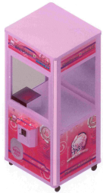
檢索並分析先前技術
選物販賣機
發明人認為的現有技術…
屬高技巧之販賣機，且業者多將抓爪調整至較鬆之程度，因此許多買家因無法準確對準商品與操作抓爪來抓物，或者抓爪準確抓物後於抓爪復位過程中因抓爪較鬆而使商品掉落，使得買家投入許多硬幣後仍無法抓物，造成買家喪失興致而不再遊戲者。
有的賣家訂定保證取物金額，買家投幣到一定金額則可直接跟賣家兌換商品
發明人所使用的技術手段…
當抓取次數達成一定的數量後使抓爪變緊，增加抓取成功機率。
達成功效…
保證取物，增加買家興趣，也維持抓物的樂趣。

Slide 26
檢索並分析先前技術
發明 | 發明人認知的現有技術 | 檢索後的現有技術
選物販賣機 | ✓抓娃娃機 | ✓自選購物機
操作模組及抓爪 | ✓操控單元、抓爪 | ✓機械夾爪、(隱含操作模組)
計算抓取次數 | ✓計算抓取次數 | ✓計算抓取次數
抓取次數達一定次數將抓爪變緊 | ✗ | ✓抓取次數達一定次數將抓爪變緊
 | 達保證取物金額可換取商品
當抓取次數達一定次數，啟動中獎音效與燈光效果 | ✗ 有計次顯示板 | ✗
發明目的是什麼?必要技術特徵是什麼?
技術手段有什麼用途?達成什麼效果?
發明具有新穎性?進步性?
該採取什麼撰寫策略?

Slide 27
撰寫策略
依據現有技術
(最接近前案)
距離遠
距離近
被先前技術所涵蓋
請求保護範圍可較寬廣
以上位概念的用語撰寫必要技術特徵
仍得以上位概念的用語撰寫必要技術特徵
一定要寫附屬項，限縮必要技術特徵所涵蓋的範圍
無新穎性，放棄申請
無進步性，增加先前技術未揭露的技術特徵
以各種廣度(上位、中位、下位)之用語記載，構成多層次之請求項群組
參考 顏吉承 專利說明書撰寫實務 2009/11 二版

Slide 28
撰寫策略
以種種觀點針對某一單一技術思想進行創作
上位概念、中位概念、下位概念
各種保護標的
各種觀點附屬項
零件、整體物品
主從式架構
前、後端使用架構
物聯網中的次組合
人工智慧應用及資料存取
軟體的視覺面向與技術面向
…

Slide 29

想一想
選物販賣機的發明目的是什麼?
什麼是該發明的主要技術特徵?
它有幾項技術主題?
該如何撰寫獨立項及其附屬項?

Slide 30
掌握發明本質-清楚要解決什麼問題
發明人是一位鉛筆製造商，現有的鉛筆都做成圓形的側面，消費者反應，鉛筆放置在桌面經常滾動不易拿取，甚至因滾至地面而造成筆芯折斷，於是，發明人改造鉛筆的側面成六邊形，用以因應容易滾動的缺點，並加粗筆芯，避免掉落時折斷，內部測試時反應良好，於是提出專利提案書，委託專利師撰寫專利文件。
發明：六角鉛筆
【欲解決問題】習知之鉛筆側面成圓形，鉛筆不用時容易到處滾動
【技術手段】鉛筆製成六邊形的側面
【功效】可避免到處滾動
先前技術
發明
接觸部分為線形
接觸部分為面積
【獨立項】
[請求項1]一種鉛筆，其具有六邊形的剖面，並加粗筆芯。
範例參考 葛西泰二著「專利申請之專利申請範圍撰寫手冊特許出願のクレーム作成マニュアル」

Slide 31
發明本質-清楚要解決什麼問題
以邏輯去思考：推導、分析其因果關係的合理性
先前技術現況
先前技術缺失
解決問題(發明目的)
技術手段
達成功效
區分要解決的主要問題及次要問題
  獨立項只解決一個主要問題
  勿過度「概括」問題
  要切中真正的問題
確認核心技術及次要技術
  獨立項只敘述核心技術
知其然更要知其所以然
  找出缺失的根本原因
六角鉛筆發明要解決什麼問題?
  鉛筆容易滾動
  鉛筆掉落筆芯斷掉
  根本原因?
六角鉛筆發明的技術手段是什麼?
  鉛筆側面成六角形
  筆芯加粗

Slide 32
發明本質-清楚要解決什麼問題
發明與先前技術的差異是接觸桌面的六邊形側面面積，所以…
四邊形、三邊形的側面，都可達不容易滾動的效果，因此，各種多邊形只要側面與桌面接觸為一面積，都可以?
【發明本質】只要側面成多邊形的鉛筆，就不容易滾動，此性質是發明本質(?)，六邊形鉛筆具有此性質，可達成不容易滾動效果的一種態樣。
【請求項】
一種鉛筆，其具有多邊形的剖面。
只用核心技術去解決一個主要問題
上位化
這是核心技術嗎?
先前技術產生缺失的根本原因?

Slide 33

發明本質-清楚要解決什麼問題
缺一角的
圓形
橢圓形
圓形側面
突出一塊
觀察滾動的運作
歸納運作方式的效果總結，六邊形鉛筆不易滾動是因為剖面的中心點至側面的距離不同，其原因是六邊形鉛筆每次滾動重心位置會改變。
L
L
L’
發明本質
L
【請求項】
一種鉛筆，其水平切面的重心到該切面的輪廓線之一第一距離，與該切面重心到該輪廓線的另一第二距離不一致。

Slide 34
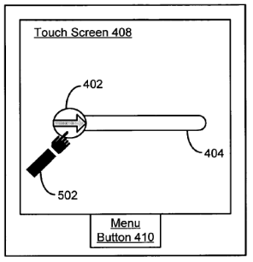
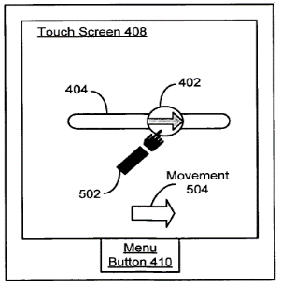
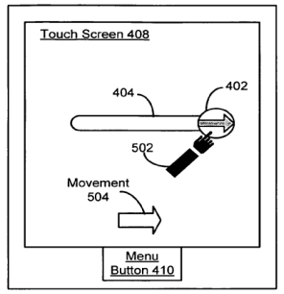
想一想
滑動解鎖
發明的本質是什麼?
如何撰寫獨立項?
Notes:
1. A method of unlocking a hand-held electronic device, the device including a touch-sensitive display, the method comprising:
detecting a contact with the touch-sensitive display at a first predefined location corresponding to an unlock image;
continuously moving the unlock image on the touch-sensitive display in accordance with movement of the contact while continuous contact with the touch screen is maintained, wherein the unlock image is a graphical, interactive user-interface object with which a user interacts in order to unlock the device; and
unlocking the hand-held electronic device if the moving the unlock image on the touch-sensitive display results in movement of the unlock image from the first predefined location to a predefined unlock region on the touch-sensitive display.

Slide 35
撰寫申請專利範圍

Slide 36
申請專利範圍
1.一種鍵盤裝置，具有背光控制功能，包含：
一鍵盤，包含複數背光元件；以及
一控制單元，與該等背光元件耦接，係設置用以：設定一顯示幕的複數顯示區與該等背光元件的映射關係，取得在該顯示幕上顯示的一游標的所在顯示區，並且根據該游標的該所在顯示區和該映射關係，控制該等背光元件之亮滅。【⇦獨立項，物】
2.如請求項1之鍵盤裝置，其中該控制單元設定該映射關係時，更可以從該顯示幕劃分出該等顯示區，將每一該等顯示區與該等背光元件的一至多個相關聯。【⇦附屬項】
3.如請求項1或2之鍵盤裝置，其中該等背光元件設置成一背光陣列，該等顯示區之一所關聯的第一背光單元為複數，關聯的該等第一背光單元在該背光陣列上排列成特定樣式。【⇦多項附屬項】
5.一種電腦系統，包括：如請求項1之鍵盤裝置；該顯示幕；以及主機，耦接該鍵盤裝置與該顯示幕，包括處理器，將該顯示幕上顯示的該游標的所在顯示區資訊傳送給該控制單元。【⇦引用記載形式獨立項】
6.一種鍵盤之背光控制方法，該鍵盤具有複數背光元件，包含：設定一顯示幕的複數顯示區與該等背光元件的映射關係；取得在該顯示幕上顯示的一游標的所在顯示區；以及根據該游標的該所在顯示區和該映射關係，控制該等背光元件之亮滅。【⇦獨立項，方法】
10.一種鍵盤之背光控制電腦程式產品，用於鍵盤之背光控制，經由電腦載入該程式以執行：第1程式指令，取得在顯示幕上顯示的一游標的所在顯示區；第2程式指令，取得該顯示幕的複數顯示區與鍵盤的複數背光元件的映射關係；以及第3程式指令，根據該游標的該所在顯示區和該映射關係，控制該等背光元件之亮滅。
【前言】技術領域+範疇
【連接詞】
開放式：包含、具有…
封閉式：由…構成/組成
半開放式：實質上由…組成
【主體】
一般式/組合式
特徵式/二段式：…，其特徵在於…
[分段式]依不同構件/步驟分段
大綱式
手段(步驟)功能用語
適當的先行詞：該、前述、所述
必要技術特徵
【附屬項類型】
詳述式
附加式
【標的名稱】
裝置、系統、方法、程式產品…
【物的請求項】
敘述各構件與連接關係
敘述整體性或連動關係
【方法請求項】
敘述各步驟及其關係
敘述整體性或連動關係

Slide 37
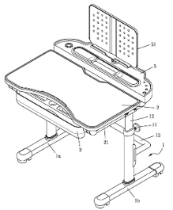
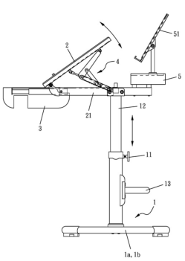
申請專利範圍
需有多組請求項
  要有獨立項也要有附屬項
    層次性的保護，使專利權穩定
    簡潔考量
  一個創作會有不同的呈現
    涵蓋各種範疇
    涵蓋各種應用場景
1.一種可調式升降書桌，包含：
一腳座，由左右兩側之腳架構成，該等腳架上端各具有一鎖定件及一伸縮腳柱；
一桌板，設於該腳座上，其前端係與一主架樞接，該主架後端兩側則與該伸縮腳柱固接；
一伸縮機構，設於該桌板與主架之間，藉該伸縮機構使桌板可平放或傾斜。
2.如申請專利範圍第1項所述之可調式升降書桌，其中，該升降書桌更包含：
一角度調整裝置，設於該桌板與主架之間，藉該角度調整裝置使桌板定位，以達可升降書桌高度及調整桌面斜度者。
Notes:
解決的問題：
1、伸縮腳柱
2、傾斜桌板
附加技術特徵：閱讀架、抽屜、置物板

Slide 38
申請專利範圍
確認保護範圍
  從解決問題著手
  請求項中所有技術特徵都會產生「限定」
    限定：專利保護範圍的限縮
    解釋：解釋對象=解釋結果
    上位：具有多個下位，經共通特性的概括
    下位限定(附屬項)：詳述式、附加式下位限定
1.一種運動課程產生方法，適用於一處理器，該運動課程產生方法包括：
取得關於一使用者的個人資料；
在一運動課程開始以後，取得即時的一運動生理資料；
將該運動生理資料輸入至一人工神經網路模型以預測對應該使用者的一自我評量；
判斷該運動生理資料是否在一預設運動生理區間且該自我評量是否在一預設自我評量區間，以評估運動課程的負荷度。
2.如申請專利範圍第1項所述之運動課程產生方法，其中該人工神經網路模型包含一輸入層、至少一隱藏層及一輸出層。
3.如申請專利範圍第1項所述之運動課程產生方法，其中該人工神經網路模型為一機器學習模型之卷積神經網路。
4.如申請專利範圍第1項所述之運動課程產生方法，其中該自我評量為運動自覺評量(Rating of Perceived Exertion，RPE)。
Notes:
由使用者依照自己的感受評量運動的強度或者是盡力的程度，每次運動後會依照自我評量與心率來設計下一個運動課程
設計流程需要運動教練的介入，如何建置一個自動的運動課程產生方法
解決預測與自我評量的衝突

Slide 39


申請專利範圍
請求項中所有技術特徵都產生「限定」
(解釋後)
請求項
技術特徵
(解析後)
系爭產品
技術內容
系爭專利
系爭產品
編號 | 請求項技術特徵 | 系爭產品技術內容 | 比對結果
1A | 一種選物販賣機 | 一種自選購物機 | ○(相同)
1B | X構件，… | Z構件，… | (欠缺)
1C | Y購件，… | Y’構件，… | Δ(不符)
均等論之限制條件
全要件原則
申請歷史禁反言
先前技術阻卻
貢獻原則
文義侵權
文義不侵權時
均等侵權
Notes:
簡稱「禁反言」：係指專利權人於專利申請過程 或維護專利過程中所為之修正、更正或申復，若導致限縮專利權範圍，則不得再藉由均等論而重為主張其所放棄之專利權
「先前技術阻卻」係指專利權範圍不得藉由均等論而擴大涵蓋至與單一先前技術相同或所能輕易完成者
「先前技術阻卻」之意義(限制均等論)： 1. 避免均等範圍過度擴大可能侵犯公眾利益 2. 避免均等範圍過度擴大可能導致專利權無效
「貢獻原則」係指於系爭專利之說明書或圖式中有揭露但並未記載於請求項的技術手段，應被視為貢獻給公眾，專利權人不得以均等論重為主張其原可 於系爭專利之請求項中申請卻未申請之技術手段

Slide 40
獨立項撰寫原則
只解決一個核心問題
  分析先前技術缺失與技術特徵是否有邏輯因果關係
  可將技術特徵減到最少，保護範圍最大
  保護真正的核心發明
  考慮單一性問題
【發明人描述】
先前技術：
藥妝店的商品特色是種類繁多，當有促銷活動時促銷商品通常被動的放置在收銀機前或明顯位置等待客戶發現，但不一定符合客戶的需求，致成效不彰，或是促銷業務員在商品區附近直接與客戶接觸推銷，這樣的促銷手法，不但要依賴有經驗的業務員才能達成，且客戶購買商品也各有其喜好，面對自己完全沒興趣的商品的促銷，通常只會感覺厭煩，而想匆匆走人，而且當客戶人多的時候，業務員亦未能有充裕時間與客戶溝通，而可能流失潛在客戶。
發明目的：
自動發現客戶有興趣商品，無須有經驗的業務促銷，並將興趣商品內容推播給客戶。
技術手段：
收集客戶性別、年齡、身高、體重、血壓、消費能力、消費習慣…等個人資訊，利用人工智慧分析客戶興趣商品內容，並推播給客戶。

Slide 41







獨立項撰寫原則
【請求項1】
一種商品推薦方法，當一客戶進入一藥妝店時，進行以下步驟：
取得客戶一身分資訊及一健康資訊；
依據該客戶之該身分資訊、該健康資訊經一人工智慧預測模型確認該客戶之一興趣商品內容；以及
將該興趣商品內容顯示在一收銀櫃檯前之一顯示器提供該客戶觀看。
50~60歲男性，
血壓偏高
保健品
20~30歲女性，
BMI偏高，
消費能力強
美容商品
減肥藥
Notes:
要解決：
1、找出興趣商品 or
2、推播

Slide 42

獨立項撰寫原則
【請求項1】
一種商品推薦方法，當一客戶進入一藥妝店時，進行以下步驟：
取得客戶一身分資訊及一健康資訊；
依據該客戶之該身分資訊、該健康資訊經一人工智慧預測模型確認該客戶之一興趣商品內容；以及
將該興趣商品內容顯示在一收銀櫃檯前之一顯示器提供該客戶觀看。
發現問題：
解決2個問題：「客製化興趣商品內容」及「即時顯示給客戶」
「當一客戶進入一藥妝店時」，不必要的限縮，非必要技術特徵
技術手段不明確，解讀會產生歧異：身分資訊、健康資訊
主要技術手段不完整，未構成一個完整技術輪廓
【請求項1】
一種商品推薦內容產生方法，進行以下步驟：
取得客戶一個人資訊；
依據該客戶之該個人資訊之性別、年齡、身高、體重、血壓、消費能力、消費習慣，經一人工智慧預測模型確認該客戶之一興趣商品內容。

Slide 43
獨立項撰寫原則
  適度擴充範圍(上位化)
上位化
是…
概括
  基於發明人的發明，適度擴充得到替代技術手段，如果不存在替代技術手段，則不能上位化
  幫多個替代技術手段，抽取共通特性
  由共通特性概括一個共通實現方式的技術手段
適度擴充，不能偏離發明的核心概念
不是…
不是刪除名詞前的修飾語，不是下位概念的模糊化
  個人健康資訊、個人身分資訊、個人消費資訊→個人資訊
不是結果式的限定
  將技術手段刪除，只描述技術實現的結果
不能無限制概括，否則會
  不被說明書支持
  不明確
  無法據以實現
發現問題：
「個人資訊之性別、年齡、身高、體重、血壓、消費能力、消費習慣」，可以上位化
「取得客戶一個人資訊」，過度上位化
「經一人工智慧預測模型確認該客戶之一興趣商品內容」，可以上位化?

Slide 44
獨立項撰寫原則
【請求項1】
一種商品推薦內容產生方法，進行以下步驟：
取得客戶一身分資訊、一消費資訊及一健康資訊；
依據該客戶之該身分資訊、該消費資訊、該健康資訊，經一數據分析模組確認該客戶之一興趣商品內容。
只寫必要技術特徵，確定必要技術特徵
  以解決的問題分析
  形成一個主題完整的技術概念
  「自動收集資訊」是不是必要技術特徵?
  「商品推薦內容」為何在請求項中未出現?
  如何取得客戶資訊?
必要技術特徵
  經邏輯分析，可以解決先前技術缺失不可或缺的技術特徵
  核心的發明，創作的主要動機
  特殊技術特徵，以符合進步性
  必要技術特徵是經解決問題達成功效一定會用到的技術特徵
必要技術特徵
欲解決問題
達成功效
必經之路

Slide 45
獨立項撰寫原則
  確認必要技術特徵
以解決的問題分析
與要解決的問題是否有必然的邏輯因果關係
是不是藉由解決問題所創作之特殊技術手段
技術特徵間要相互依存、關聯
形成一個主題完整的技術概念
缺少了某技術特徵，無法符合通常知識者所認知的技術概念
通常知識不用特別描述
直觀感受
  技術特徵太多，不簡潔，模糊了核心發明
  技術特徵太少，範圍太大，不容易獲准專利
孤立的技術特徵
  可有可無的技術特徵，刪除
  是必要技術，但沒描述清楚

Slide 46
獨立項撰寫原則
「自動收集資訊」，才能解決先前技術缺失，才能展現發明者提出之技術手段的特殊之處
「商品推薦內容」描述為一孤立的技術手段(或結果)，應回到創作初衷，判斷是不是缺少必要技術特徵，或是非必要技術特徵
「數據分析模組」運作，不符合基本技術概念認知
【請求項1】
一種商品推薦內容產生方法，進行以下步驟：
經一身分辨識模組，依據一客戶識別資料判斷一客戶之一身分，連接一客戶資料庫以取得該客戶之一基本資訊，該基本資料包括一身分資訊及一消費資訊；
經一生物特徵模組，量測該客戶之一生物特徵資訊並儲存於該客戶資料庫；
將該客戶資料庫中之複數筆身分資訊、複數筆消費資訊及複數筆生物特徵資訊輸入至一數據處理模組，用以建立一數據分析模組，該數據分析模組接收該客戶之該基本資訊及該生物特徵資訊，並據以預測該客戶之一興趣商品內容；以及
分析該興趣商品內容與複數個促銷方案的關聯性，並將關聯之促銷方案產生一商品推薦內容。

Slide 47
獨立項撰寫原則
一
一次解決一個問題
只寫一組主要技術特徵
巨觀
直觀
撰寫
定
技術特徵及範圍要明確
確定是必要技術特徵
勿過度上位化，不會產生歧見
驗證
強
內聚力、邏輯性要強
形成一個完整的技術概念
不要有孤立的技術特徵
微觀
邏輯觀

Slide 48
附屬項撰寫原則
涵蓋階層式的保護(中位、下位概念)
  中位概念
    不要一下到位最具體的實施態樣
    中位概括：找出各種替代技術手段(針對核心發明)的共通特性
  盡量往前依附，使保護範圍擴大
    考慮被依附的技術特徵與限定特徵是否有必然邏輯關係
方向明確，附屬項應該是…
  與核心發明具有緊密關聯的下位發明
    增加申請專利範圍穩定
    降低與先前技術相同或類似，增加獲准機率
  直接對應可能的侵權態樣
    可選擇，勿過多
限定明確，撰寫原則…
  明確「詳述式」或「附加式」寫法
  描述一個完整的技術
  只限定一組特徵(只解決一個問題)

Slide 49
附屬項撰寫原則
撰寫原則
附屬項中可同時包含「詳述式」及「附加式」的技術特徵
詳述式 | 附加式
限定用語：包括、為、是、係… 該電子裝置包括手機 限定結果是限定對象的下位 是可替代的非必要技術特徵 | 限定用語：還包括、進一步包括… 該裝置更進一步連接一印表機 是可刪除的非必要技術特徵 與被引用的請求項的技術特徵處於並列關係
描述(保護)一個完整的技術 所有請求項都應描述一個完整且獨立的技術手段，勿企圖通過自身的附屬項來組合成完整保護 以是否可被說明書支持及是否可據實現來驗證
只限定一組特徵(只解決一個問題)—避免不當限縮 確認撰寫附屬項原因?要解決什麼問題?

Slide 50
附屬項撰寫方法
1) 從核心發明出發
3) 是否形成階層式保護
2) 驗證撰寫原則
4) 撰寫其它發明主題
【請求項2】
如請求項1之方法，其中該數據處理模組為一機器學習模組，該數據分析模組為一人工智慧預測模組。
【請求項3】
如請求項1之方法，其中該數據處理模組為一大數據處理模組，該數據分析模組為一大數據分析預測模組。
【請求項4】
如請求項2之方法，其中該機器學習模組為一卷積神經網路。
【請求項5】
如請求項2或3之方法，其中該基本資訊更包括一信用資訊。?
【請求項6】
如請求項1之方法，進一步包括將該商品推薦內容推播至該客戶的一手持裝置或推播至位於一收銀櫃檯前的一顯示裝置。
Notes:
加入信用資訊
1、被依附之請求項未揭露如何處理信用資料，形成一個孤立的技術特徵
2、不是很明確資料之格式、及邏輯關聯

Slide 51
其他注意事項
注意時序用語
  「將」分類前述取得之資料
  「隨後」傳送該分類資料，「同時」儲存於資料庫
盡量使用短句
  A接收來自B根據C條件產生的訊息請求
  A接收來自B的訊息請求，該訊息請求係根據C條件所產生
附屬項的限定對象盡量是特定對象
  不要針對某個步驟整體進行限定
功能用語：容易變成限定「結果」

Slide 52
手段(步驟)功能用語
一種穿戴式裝置，包括
一控制裝置，用以將一文本的字串分成複數個子字串；
一顯示手段，用以依據該複數個子字串之各別自字串之複雜度顯示不同持續時間。
要件：
(1)使用「手段（或裝置）用以（means for）……」或「步驟用以（step for）……」之用語記載技術特徵。
(2)「手段（或裝置）用以……」或「步驟用以……」之用語中必須記載特定功能。
(3)「手段（或裝置）用以……」或「步驟用以……」之用語中不得記載足以達成該特定功能之完整結構、材料或動作。
效果：
解釋時應包含說明書所敘述對應於該功能之結構、材料或動作及其均等範圍。
審查實務：
先認定為一般的功能性界定進行先前技術檢索、比對後發通知給申請人，申請人可申復其為手段/步驟功能用語。

Slide 53
功能性用語
軟體發明時常使用，不描述構成要件的具體構造內容，而是描述其功能
優點是撰寫容易
缺點
  容易造成不明確
  容易被檢索到前案
功能性用語描述的是用途不是效果
  用途是發明的構件所引發的現象，效果是其所衍生的利益
  用途是發生效果的根源
一種穿戴式裝置，包括
一控制裝置，將一文本的字串分成複數個子字串；
一顯示裝置，依據該複數個子字串之各別自字串之複雜度顯示不同持續時間。
顯示裝置的用途(功能性描述)：各別字串依不同複雜度顯示的持續時間不同
顯示裝置的效果(衍生的利益)：在有限資訊顯示空間，達成完整有效閱讀
✗ 一顯示裝置，藉由顯示時間控制，達成完整有效閱讀。

Slide 54



多端架構請求項的寫法
一種雲端主題餐廳訂餐方法，其包含：
一使用者利用一行動裝置登入一操作畫面；
該使用者點選一主題餐廳選單，該主題餐廳選單包含該主題餐廳所提供的複數用餐方式及可提供的用餐時間；
該使用者藉由一輸入畫面，輸入一訂餐資訊及一基本資訊；
該行動裝置將該訂餐資訊及該基本資訊傳送至一雲端伺服器；
該雲端伺服器將該訂餐資訊及該基本資訊傳送至該使用者所選該主題餐廳之一終端裝置，並由該終端裝置傳送一回復訊息至該雲端伺服器，再由該雲端伺服器將該回復訊息傳送至該行動裝置；
該行動裝置顯示該回復訊息及金額供該使用者確認，並經由該行動裝置傳送一確認訊息至該雲端伺服器，該雲端伺服器傳送該確認訊息至該主題餐廳之該終端裝置。
當侵權事件發生時，要告誰

Slide 55
多端架構請求項的寫法
全要件原則
  指被控侵權對象應包含經解析後的系爭專利之請求項的每一技術特徵，亦即經解析後的系爭專利之請求項的每一技術特徵，無論是相同的技術特徵或均等的技術特徵，必須出現(present)或存在(exist)於被控侵權對象中，被控侵權對象始可能構成侵權
一請求項應僅具有一執行主體
  其他執行主體
    以名詞限定
      使用者輸入資料→使用者輸入之資料
    以動作狀態語限定
      使用者回復訊息→經使用者回復訊息(後)
以不同觀點來撰寫
  總體觀點、伺服器觀點、客戶端觀點
執行主體
  侵權主體
  動作主體
  控制方

Slide 56
多端架構請求項的寫法
餐廳觀點
一種雲端主題餐廳訂餐方法，其包含：
一主題餐廳提供一操作畫面，提供一使用者點選複數用餐方式及可提供的用餐時間；
該主題餐廳之一終端裝置經由一雲端伺服器接收該使用者輸入之一訂餐資訊及一基本資訊；
該終端裝置傳送一回復訊息，該回復訊息經由該雲端伺服器傳送至該使用者之一行動裝置；
該主題餐廳之該終端裝置，經由該雲端伺服器接收該行動裝置之一確認訊息。
接收
與使用者
互動資訊
傳送
主題餐廳

Slide 57
多端架構請求項的寫法
侵權對象(系統開發者)觀點
一種雲端主題餐廳訂餐方法，具有一系統管理平台，該系統管理平台執行以下步驟：
提供一使用者利用一行動裝置登入之一操作畫面；
提供一主題餐廳選單供該使用者點選，該主題餐廳選單包含該主題餐廳所提供的複數用餐方式及可提供的用餐時間；
提供一輸入畫面，由該使用者輸入一訂餐資訊及一基本資訊；
透過該行動裝置將該訂餐資訊及該基本資訊傳送至一雲端伺服器；
經由該雲端伺服器將該訂餐資訊及該基本資訊傳送至該使用者所選該主題餐廳之一終端裝置，並由該終端裝置傳送一回復訊息至該雲端伺服器，再由該雲端伺服器將該回復訊息傳送至該行動裝置；
透過該行動裝置顯示該回復訊息及金額供該使用者確認，並經由該行動裝置傳送一確認訊息至該雲端伺服器，再透過該雲端伺服器傳送該確認訊息至該主題餐廳之該終端裝置。

Slide 58
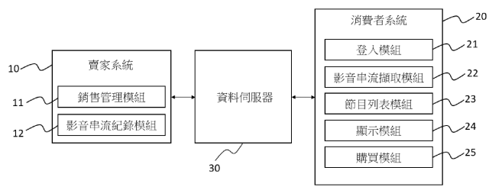
跨平台網路直播銷售方法
一種跨平台網路直播銷售方法，應用於一跨平台網路直播銷售系統，該跨平台網路直播銷售系統包含一賣家系統、一消費者系統及一資料伺服器，其中，該賣家系統包含一銷售處理模組及一影音串流紀錄模組，該消費者系統包含一登入模組、一影音串流擷取模組、一節目列表模組、一顯示模組及一購買模組，該跨平台網路直播銷售方法其步驟包含：
一後台登入步驟，用以提供賣家透過一終端裝置登入該賣家系統；
一影音串流紀錄步驟，用以記錄一直播平台的一影音串流資料；
一賣家資料同步步驟，用以傳送賣家資訊及該影音串流資料至該資料伺服器；
一買家登入步驟，用以提供買家透過一電子裝置登入該消費者系統；
一影音串流擷取步驟，當買家登入該消費者系統後，該資料伺服器將至少一影音串流資料傳送至該電子裝置，並經由該影音串流擷取模組進行訊號處理；
一節目列表步驟，該節目列表步驟將該影音串流資料所提供的內容，經訊號處理後轉換成一節目表單供買家選擇觀看；
一節目選擇步驟，用以提供買家透過該節目表單進行節目選擇；
一節目播放步驟，當買家選擇某一節目後該顯示模組即播放該節目畫面；及
一購買步驟，用以提供買家進行商品購買，當買家觀看賣家於直播節目中所推薦介紹的商品後，可以透過該購買模組進行商品購買。
影音串流資料
節目列表
選擇節目
購買

Slide 59
想一想
試著寫出選物販賣機(物之發明)的請求項
試著寫出保證取物的方法(方法發明)的請求項
試著以功能性用語描述選物販賣機的程式運算模組
Notes:
1. 一種複合式選物販賣機之售物方法， 係實施於複合式選物販賣機， 該複合式選物販賣機包含
有一處理器， 及與處理器連接之燈光模組、 音效模組、 感應模組、 操作模組及抓爪， 該方法包含
有如下步驟： 處理器執行售物程式； 程式運算本次售物是否保證獲取， 若否， 則進行抓物選購後
不論是否抓取即結束本次售物； 若為程式運算本次售物為保證獲取， 則啟動中獎音效與燈光效果
並進行抓物選購； 偵測感應本次保證獲取售物是否獲得商品， 若已獲得商品則結束售物， 若未獲得商品， 則可再次進行抓物選購， 直至本次保證獲取售物確已抓取獲得商品。

Slide 60

案例1-多媒體遙控器之資訊管理方法
鴻達積股份有限公司以TWI415456告侵權
  凱擘股份有限 公司
    Home Play 及 後台運作機制
    103年民專訴第97號
  宏達國際電子股份有限公司
    Sense TV 及後台運作機制
    103年民專訴第104號
  台灣三星電子股份有限公司
    Smart Remote 及後台運作機制
    103年民專訴第112號
圖片來源：http://www.cablebb.url.tw/homeplay.htm

Slide 61
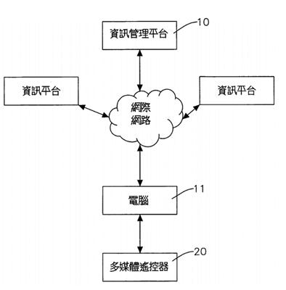
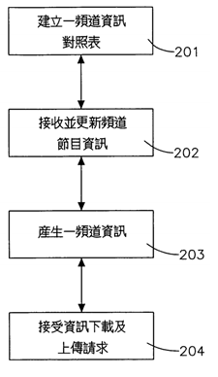
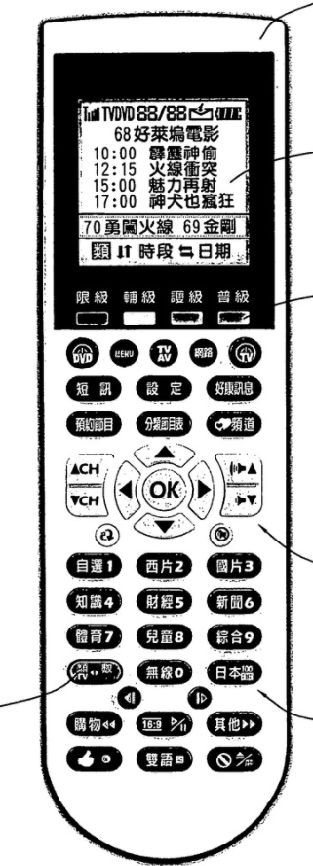
案例1-多媒體遙控器之資訊管理方法
【請求項1】
一種多媒體遙控器之資訊管理方法，係提供一資訊管理平台，並執行以下步驟：
建立一頻道資訊對照表，該頻道資訊對照表包括既有有線電視頻道、各家有線電視系統業者及各家有線電視系統業者對應於各有線電視頻道的播放頻道編號；
接收並更新頻道節目資訊，係接收
各家有線電視頻道在一定期間內的節
目單；
產生一頻道資訊，包括一系統業者
頻道清單及一頻道分類清單，該系統
業者頻道清單係根據接收的頻道節目
單參照頻道資訊對照表所產生；
接受下載請求，係與至少一多媒體
遙控器建立連結後，依請求將前述頻
道資訊傳送至多媒體遙控器。

Slide 62
案例1-多媒體遙控器之資訊管理方法
【103年民專訴第97號】
智慧型手機未落入系爭專利
禁反言：專利權人於申請階段為與引證區隔，將遙控器限縮為硬體電路簡單化之遙控器
一前端軟體HomePlay操作，難以推斷後台運作機制
系爭專利標的「資訊管理方法」，非製造方法亦非應用程式的規畫產生方法，而系爭軟體HomePlay為一可安裝在智慧型手機的應用程式，非系爭專利所能產生
【103年民專訴第104號】
系爭專利標的「資訊管理方法」，非製造方法亦非應用程式的規畫產生方法，而系爭軟體SenseTV為一可安裝在智慧型手機的應用程式，非系爭專利所能產生
僅以SenseTV操作，難以推斷後台運作機制
屬地主義： SenseTV所顯示之節目及頻道資訊源於境外資料庫及伺服器
未成立民法第185條第2項造意或幫助犯，成立必須有直接侵權行為人之存在為前提
【103年民專訴第112號】
屬地主義： SmartRemote所顯示之節目及頻道資訊源於境外(新加坡)伺服器
系爭程式SmartRemote及設置紅外線裝置之智慧型手機，為使用者端(Client End)之裝置，非系爭專利所界定之資訊管理平台或伺服器
系爭專利標的「資訊管理方法」，非製造方法亦非應用程式的規畫產生方法，而系爭軟體SmartRemote為一可安裝在智慧型手機的應用程式，非系爭專利所能產生
非屬侵權態樣：系爭專利界定頻道取得、更新、整合與傳遞之資訊管理方法，非製造物品的製造方法

Slide 63
想一想
關於「多媒體遙控器之資訊管理方法」，該撰寫什麼不同的實施態樣?

Slide 64
案例2- TWI496099以物件價格波動爲顯示基礎的物件租售方法
解決問題：
對於消費者來說其最關心的便是房屋的價格變化，如何提供一個以價格為主要導向的物件資訊內容，將是房屋租售網站的一個重要課題
如何提供一個可供使用者透過電腦、智慧型手機，並以房屋物件價格為主要顯示基礎的直覺化租售方法，即是本領域相關人員所極力企求的
104/8/11永慶房屋取得專利權
107/12/3智慧財產法院 107年度民專訴字第28號民事判決(駁回)
110/9/28因舉發案、訴願決定，專利證書公告註銷
108/10/17智慧財產法院 108 年度民專上字第4號民事判決(駁回)

Slide 65
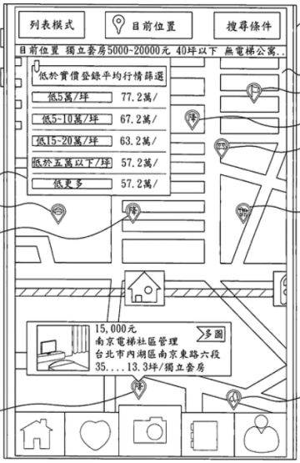
案例2- TWI496099以物件價格波動爲顯示基礎的物件租售方法
一種以物件價格波動為顯示基礎的物件租售方法，該物件租售方法可應用於一電腦及一電子行動裝置，而該物件租售方法係利用一地圖介面搜尋，輔以條件設定搜尋以進行物件的查找，所述物件涵蓋的範圍係包括買屋、賣屋、租屋及與房屋有關的周邊服務，該物件租售方法包括以下步驟：
透過於該地圖介面進行移動以查找一物件資訊，並可輔以於一條件設定搜尋框內直接輸入文字及/或透過一物件相關的複數種搜尋條件設定，以查找符合搜尋條件設定的該物件資訊，其中該物件資訊係儲存於一資料庫，該資料庫會因應該地圖介面的視窗大小，將視窗範圍內的該物件資訊顯示於其上，且該資料庫尚可因應該物件資訊的價格波動，於該地圖介面上對具有價格波動的該物件資訊進行一價格波動標記；
設定一特定設施的顯示與否，該資料庫會因應使用者設定顯示該特定設施，而於該地圖介面上對該特定設施進行一相應圖示標記，若使用者取消顯示該特定設施，該地圖介面亦會對應取消該相應圖示標記；以及
點選該價格波動標記及該相應圖示標記，該地圖介面便會將該價格波動標記及該相應圖示標記的詳細內容及聯絡資訊顯示出來。
行情顯示
降價標記

Slide 66
想一想
本案的發明本質為何?
誰最有可能會使用請求項1之發明?
請求項1是否有不必要之技術特徵?

Slide 67
發明專利說明書格式
【發明名稱】
簡明表示所申請發明之內容，應記載申請標的，並反映其範疇
【技術領域】
為申請專利之發明所屬或直接應用的具體技術領域。「本發明係有關一種可攜式裝置，尤其是具備指紋辨識模組的可攜式裝置」
【先前技術】
應記載申請人所知之先前技術，並客觀指出技術手段所欲解決而存在於先前技術中的問題或缺失。得引述專利文獻或非專利文獻。
【發明內容】
發明所欲解決之問題
解決問題之技術手段
對照先前技術之功效
【圖式簡單說明】
應以簡明之文字依圖式之圖號順序說明圖式
【實施方式】
就申請人所認為實現發明的較佳方式或具體實施例予以記載，以呈現解決問題所採用的技術手段，參照圖式敘明發明之具體實施方式時，所載之符號應與圖式中所示者一致，並置於對應的元件名稱之後。記載內容
物之發明：敘明其機械構造、電路構造或化學成分，說明組成該物之元件與元件之間的結合關係。對於可作動之物，若敘明其構造尚無法使該發明所屬技術領域中具有通常知識者瞭解其內容並據以實現時，應敘明其作動過程或操作步驟
方法發明：敘明其步驟，得以不同的參數或參數範圍表示其技術條件
【符號說明】
依圖式之圖號或符號順序列出圖式之主要符號並加以說明

Slide 68
說明書撰寫原則
符合專利法規要求
  邏輯是否正確：實施例的技術手段是否能解決問題←明確揭露
  是否能完整據以實現←充分揭露
    技術手段是否有缺失或互相矛盾
    文字說明要通順連貫：
      起(從主題開始)→承(引發的問題及技術)→合(回主題去，達成的功效)
  請求項所保護的技術手段，都要相應說明←支持
    請求項的上位概括最好有多個下位實施方式
本發明提出一種智慧的商品推薦系統，特別適用於藥妝店這樣商品種類繁多的商店，利用客戶的性別、年齡及當日天氣，當成機器學習模型的訓練資料集，並可訓練輸出一興趣商品內容，針對興趣商品內容推薦給客戶。
本發明提出一種智慧的商品推薦系統，特別適用於藥妝店這樣商品種類繁多的商店，利用客戶的身分資訊及生物特徵資訊當成人工智慧預測模型在建模時的輸入資料集，經機器學習模型，例如深度學習網路ANN(人工神經網路)，而輸出客戶的興趣商品內容，並利用行銷模組將客戶的興趣商品內容推播在客戶的手機或店內的顯示裝置上，使客戶可看到自己感興趣的商品資訊，更達到客製化、節省促銷人力的目的。
Notes:
舉例說明

Slide 69
說明書撰寫原則
實施方式撰寫
以通常知識者的角色說明
  以例子形式描述，將複雜、抽象的技術通俗化
  參照圖式描述
    圖式通常僅是技術的概括，須通過文字詳細說明，才能了解技術
哪一個實施方式「個人信用評估方法」清楚?
採集用戶的原始資料，其來源係來自於社群網路、網站的註冊訊息或部落格等公開文章內容、網路購物平台記錄的用戶訊息；原始資料包含行為模式資料及用戶位置資料。
對所述原始資料進行語義識別，基於語義識別結果進行去重處理和/或糾錯處理，以形成正規化個人資料。
通過深度神經網路學習演算法，從所述正規化個人資料中確定原始資料中的複數特徵，通過所述複數特徵和相應的權重調節獲得個人信用評估模型並輸出一個人信用評分表。

Slide 70
說明書撰寫原則
採集用戶的原始資料，其來源係來自於社群網路、網站的註冊訊息或部落格等公開文章內容、網路購物平台記錄的用戶訊息；原始資料包含行為模式資料及用戶位置資料，其中行為模式資料包含個人特徵及消費特徵，而用戶位置資料包含地點特徵。
個人特徵：年齡、工作年資、職業類別；
消費特徵：交易方式、交易成功率、消費偏好、消費頻率；
地點特徵：地點簽到/打卡資料、居住地資料。
根據所述原始資料中使用者的年齡、工作年資、職業類別，確定所述使用者的經濟能力等級，進一步評估用戶的個人信用；例如年齡介於40-50歲的使用者，相較於年齡介於30-40的使用者，可能具有較佳的經濟能力等級，而工作年資較長的使用者，可能具有較佳的經濟能力等級，而不同的職業類別具有不同的職業穩定度，也會有不同的經濟能力等級；具體來說，經濟能力等級高的使用者，具有較佳之個人信用評分。
根據原始資料中使用者的交易方式、交易成功率、消費偏好、消費頻率，確定所述使用者的風險承擔能力和消費傾向，進一步評估用戶的個人信用；例如交易成功率高的使用者，可能具有較高的風險承擔能力，而從使用者的消費偏好、消費頻率可以看出使用者之消費傾向，是否容易產生非計畫型消費之行為；具體來說，風險承擔能力較高、非計畫型消費較少之使用者具有較佳的個人信用評分。
…

Slide 71
說明書撰寫原則
實施方式是申復時的彈藥庫
實施方式內容
  前言(發明思路)
    對整體發明的概括
      由先前技術缺點→發明的產生→概括技術
  總的實施例
    與獨立項相對應，包含的技術特徵與獨立項一致
    對相應技術特徵要加以解釋
      等價的解釋：以明確易懂的敘述，將請求項中技術特徵較抽象的技術用語解釋清楚
      下位的解釋，舉例說明【非作為限制條件】：透過下位的技術特徵的舉例，對上位概念進行解讀，更直觀更容易理解技術內容
      作用的解釋：解釋上，以技術產生的作用為主，藉以理解技術特徵解決問題產生的功效
    描述達成的功效
Notes:
舉例

Slide 72
說明書撰寫原則
[請求項1]
一種個人信用評估方法，其特徵在於，包括:
採集用於評價一用戶個人信用的一原始資料，所述原始資料包含一行為模式資料及一用戶位置資料；
將該用戶的所述原始資料進行轉化處理，以形成一正規化個人資料；
基於所述正規化個人資料經一深度學習模型形成一個人信用評估模型；
基於所述個人信用評估模型，對所述用戶的個人信用進行評估，並輸出一個人信用評分表。
[說明書摘錄]
採集用戶的原始資料，其來源係來自於社群網路、網站的註冊訊息或部落格等公開文章內容、網路購物平台記錄的用戶訊息；原始資料包含行為模式資料及用戶位置資料，其中行為模式資料包含個人特徵及消費特徵，而用戶位置資料包含地點特徵。
個人特徵：年齡、工作年資、職業類別；
消費特徵：交易方式、交易成功率、消費偏好、消費頻率；
地點特徵：地點簽到/打卡資料、居住地資料。
…[實施例]
根據原始資料中使用者的交易方式、交易成功率、消費偏好、消費頻率，確定所述使用者的風險承擔能力和消費傾向，進一步評估用戶的個人信用。
等價解釋
下位解釋
作用解釋

Slide 73
說明書撰寫原則
實施方式內容
  分的實施例
    附屬項，承上啟下，邏輯關係要明確，技術手段要完整
    方向清晰
      每一附屬項都有側重的技術考量及想達成的作用、功效
        為什麼要寫這個實施例?重點在於進一步介紹什麼?
    提供貢獻進步性的特徵
      與核心發明相關
      與應用場景相關
  應用場景實施例
    專利侵權場景
    將抽象概念加以形象化，以直觀的場景舉例
  但書
    當請求項比說明書實施例還要廣時，為了支持請求項之發明
實施方式是申復時的彈藥庫
上述實施例雖包含元件D，但即使缺少元件D，仍具有相同功效。
上述包含元件A之實施例，發揮…功能，但不限於元件A，與元件A具有相同性質者，皆可發揮相同功能
本實施例發揮…功能，但不限於…技術領域，凡可應用本發明功能的技術領域，皆受本發明所規範
Notes:
舉例

Slide 74
說明書撰寫原則
裝置實施例
  虛擬裝置
    以模組為名稱，理解為實現程式的功能模組
    方法中相應的動作劃分到虛擬裝置的模組中
    依功能區分不同模組
  一般電腦裝置(處理器、儲存器…)
    通過一般電腦實現軟體
  硬體產品
Notes:
舉例

Slide 75
檢查內容是否一致
針對申請專利範圍是否提供足夠多的實施例
  是否能以多個實施例總括獨立項的範圍
  是否包含下位概念的實施例
  所有下位概念實施例是否具有共同特性，以支持上位概念的總括
  每個請求項是否至少有一個具體實施方式或實施例的說明
  至少包含一個具體實施方式能涵蓋獨立項的全部必要技術特徵
是否對每個技術特徵作詳細說明
說明書記載之內容要與申請專利範圍技術用語一致，沒有矛盾
說明書的用語要明確，不能有含糊籠統模糊不清的用語或描述
Notes:
舉例或圖說

Slide 76
軟體專利特有的議題

Slide 77
軟體專利特有的議題
專利標的適格性
  適格
    具體執行對於機器等之控制或伴隨控制之處理者具體實現技術性質之資訊處理
    具體執行依據物體之技術性質的資訊處理者
    藉助電腦軟體之資訊處理係利用硬體資源具體實現
  不適格
    非利用自然法則者
    非技術思想者
請求項明確性
  執行步驟或功能的主體不明確
  手段（步驟）功能用語的不明確
說明書可據以實現
  輸入、輸出資料的揭露及其邏輯關係
進步性
  無助於技術效果的特徵

Slide 78
軟體發明的專利要件

有沒有別人沒有的
有沒有產生技術效果
  無可預期之功效
  有利功效
  有助於技術效果的特徵
厲不厲害
(依客觀證據)
處理什麼揭露夠不夠
如何運作揭露夠不夠
資料關係揭露夠不夠

夠不夠
有沒有控制機器、有沒有技術性質
有沒有硬體、有沒有軟體、有沒有協同運作
有沒有特定之資訊處理
  有沒有揭露處理什麼
  有沒有揭露如何處理

有沒有

Slide 79
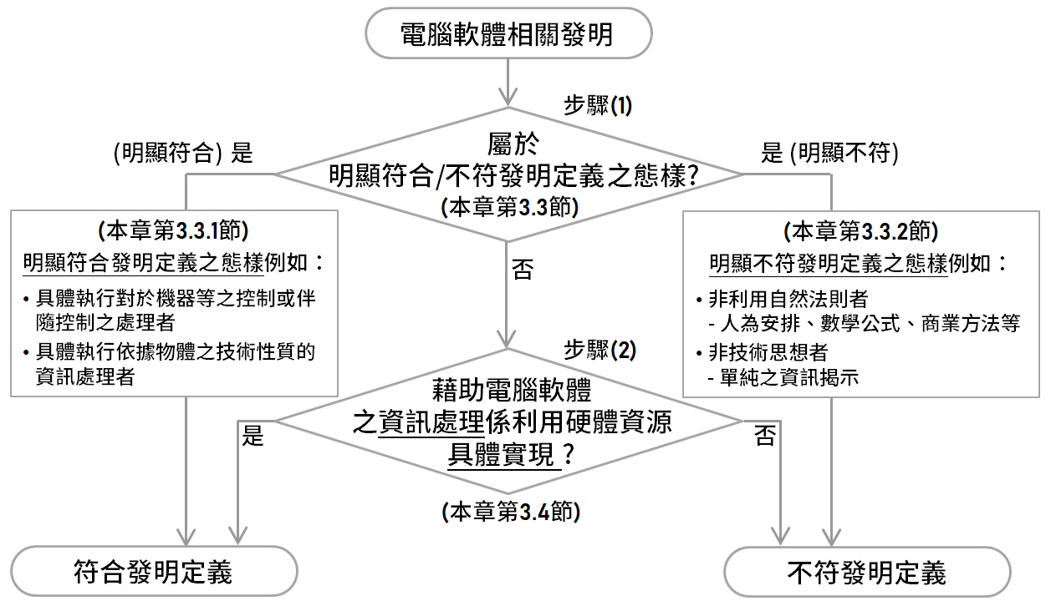
電腦軟體發明定義
判斷對象：
審查人員應先確定申請專利之發明的範圍，於解釋請求項時，得審酌說明書及圖式，惟不得將說明書或圖式有揭露但請求項未記載之內容引入請求項。
判斷步驟：

Slide 80


案例3-叫車服務方法-1
[請求項1]
一種叫車服務方法，其包含：
一乘客藉由聊天系統傳送叫車請求及目標行程給一司機；
該司機利用該聊天系統接收該叫車請求及該目標行程，並利用該聊天系統傳送一預估到達時間給該乘客。
[請求項2]
一種叫車服務方法，其包含：
一乘客藉由可攜式裝置傳送叫車請求及目標行程；
一叫車服務伺服器接收該叫車請求及目標行程，並據以預估一預估到達時間，傳送該叫車請求、該目標行程及該預估到達時間給一司機；
該司機傳送一確認請求服務訊息給該乘客。
叫車請求及目標行程
預估到達時間
叫車請求及目標行程
預估到達時間

Slide 81




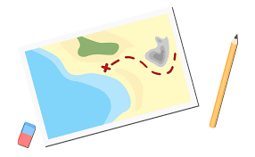
案例3-叫車服務方法-1
[請求項3]
一種叫車服務方法，其包含：
一乘客藉由可攜式裝置傳送叫車請求及目標行程；
一叫車服務伺服器接收該叫車請求及目標行程；該叫車伺服器執行以下步驟：
藉由一處理器擷取該目標行程相關的行程特性資料，其中該目標行程包括一路徑，該路徑更包括多個子路徑，該行程特性資料包含對應於該路徑的第一特徵資料及對應於該多個子路徑的第二特徵資料；
獲取用於預估一預估到達時間的一遞迴神經網路預估模型；及
依據該遞迴神經網路預估模型及該第一特徵資料、該第二特徵資料，藉由該處理器確定與該目標行程相關的該預估到達時間；
傳送該叫車請求、該目標行程及該預估到達時間傳送給在線上之複數個司機，由該些司機傳送一確認請求服務訊息給該乘客。
叫車伺服器
第一特
徵資料
第二特
徵資料
遞迴神經網路預估模型
預估到達時間

Slide 82
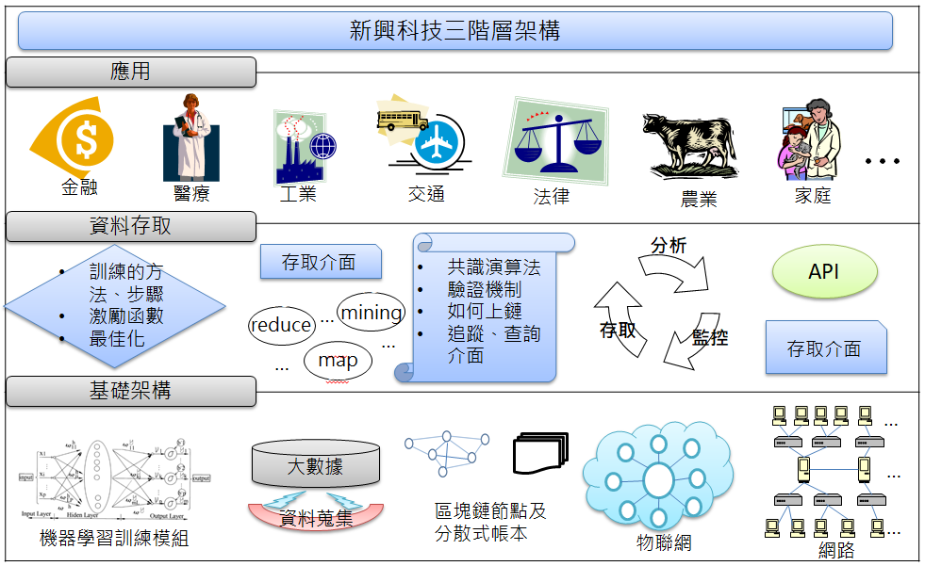
軟體專利說明書內容

Slide 83


軟體專利說明書內容
 | 輸入資料與輸出資料需有足夠的邏輯關聯 資料格式、類別、型態要明確揭露
 | 特定演算法與欲藉決問題的關聯 如何調校、優化，達成什麼功效
 | 需進行什麼特徵擷取 資料增量的技術如何 資料預處理的詳細步驟
 | 特殊機器學習的架構或改良 數據擷取方法 AI晶片的電路設計
人工智慧三階層架構
說明書撰寫考量
應用
自駕車、智慧座艙
商業行銷、規劃
工業管理、製程管理
娛樂、休閒
其他…
金融、保險、證券、信託管理
醫療影像、健康、照護
法律遵循、文件管理
農、魚、牧養殖
特定技術應用
資料存取
建模
Modeling
模型評估、調校及優化
模型部署
特殊化
資料預處理
二元化轉換
縮放比轉換
標準化轉換
正則化轉換
缺失值轉換
…
資料萃取
特徵擷取
資料增量
具體技術實現
一般化
基礎架構
貝氏演算法
K平均演算法
SVM演算法
回歸演算法
神經網路演算法
隨機森林演算法
最近鄰居法
…
大數據
AI
資料蒐集
機器學習訓練模組

Slide 84
軟體專利的可據以實現性
對於新用語，應於說明書中予以明確定義，如使用非通用之技術用語、省略語、符號等，且未予以定義者，由於該用語之意義不明確，會導致違反可據以實現要件
  複雜性指數、VR、AR、MR、XR、IaaS、PaaS、SaaS、FaaS
新創的特殊軟體或非屬該技術領域之人所知悉的特殊軟體，應於說明書中敘明其實施方式
  Solidity、Tivoli
如係藉助特定的軟、硬體工具或架構據以實現其功能，例如特定的程式語言、函式庫、整合開發環境（IDE）、工具套件、資料庫、（類）神經網路模型等，不論其屬商用或開源（open source），應於說明書中予以揭露

Slide 85

軟體發明專利的可據以實現性
若說明書中對於流程步驟或功能僅以粗略或上位的方式撰寫，或僅描述其功能或結果，該發明所屬技術領域中具有通常知識者，仍無法了解硬體各構件或軟體各模組的構成，則違反可據以實現要件
僅以抽象的方法或功能記載對應於請求項所載之發明，未記載如何藉助軟體或硬體執行或實現相關步驟或功能的技術手段
分析
處理
彙整
運算
取得

Slide 86
軟體專利的據以實現性
僅使用泛稱的技術用語及技術動作
  利用大數據分析消費者的消費傾向 ✗
  利用物聯網獲得駕駛之駕駛習慣資訊✗
違反技術本身的原則、結構
  為使深度機器學習神經網路能更快速，而將神經網路之隱藏層設定僅為1層，以達更快速學習訓練之目的 ✗
  利用區塊鏈記錄電子商店的交易紀錄，當消費者欲消費時，需經登錄中央管控伺服器確認身分後，始得進行交易，交易後則將交易紀錄存放於交易資料庫中… ✗
輸入資料與輸出資料的邏輯不合理-顯不相關或顯不對稱
(可提供足夠的實驗數據或足夠實施例證明其關聯性)
  利用大數據分析購買尿布的消費者一併購買啤酒的機率 ✗
  利用人工智慧預測體重多寡與種植水果收成量的關聯性 ✗
  利用人工智慧評估壓力感測數據與兒童神經認知功能的關聯性 ✗
超過通常知識者可預測的可能方案
  利用雲端將購買資訊傳送給店家，以進行遠端交易 ✗

Slide 87





案例4-無法據以實現
一種糖份含量估算系統，包括：
一儲存裝置，用於儲存複數人的人臉圖像和該複數人所生產蔬果的糖份含量；
一模型生成裝置，用於通過機器學習生成判斷模型，其中將該人臉圖像輸入該判斷模型，並從該判斷模型輸出該複數人所生產蔬果的糖份含量，該判斷模型訓練用之數據包含該儲存裝置所儲存之人臉圖像及蔬果的糖份含量；
一接收裝置，用於接收一人之人臉圖像為輸入資料；及
一處理裝置，用於使用由該模型生成裝置所生成之該判斷模型，基於輸入到該接收裝置的該人臉圖像，估算並輸出由該人所產生蔬果的糖份含量。
根據說明書，人臉圖像用於輸入到判斷模型，用來估計由具有該人臉圖像之人所生產蔬果的糖份含量。說明書雖然記載了人臉部圖像的面部特徵，例如，頭部長度，面部寬度，鼻部寬度和唇部寬度，跟人產生的蔬果的糖份含量之間似乎存在某種相關性，但其並沒有明確記載兩者之間的任何相關性或其他關係的邏輯性。即使把本案所屬領域之通常知識納入考量，也無法推論出兩者之間的相關性。
除非申請人能證明本案所屬技術領域通常知識者可以得知本發明的估算模型中，用於機器學習的人臉部圖像跟其所生產蔬果間的相關性，否則無法克服未充分記載

Slide 88
案例5-無法/可據以實現
1.一種體重估計系統，包括：
一模型產生裝置，用以產生一估計模型，該估計模型基於人的臉部形狀(face shape)和身高的特徵值來估計體重，透過使用多位人士的訓練資料包含臉部圖像的特徵值、以及該些人士實際地身高與體重測量值來進行機器學習；
一接收裝置，用以接收一位人士的臉部圖像和身高;
一特徵值取得裝置，用以分析由該接收裝置接收的臉部圖像來取得該位人士的臉部形狀特徵值;以及
一處理裝置，用以根據由該特徵值取得裝置接收到該位人士的臉部形狀特徵值和由接收裝置接收到該位人士的身高，使用該模型產生裝置的該估計模型，輸出一體重估計值。
2.如請求項1所述的體重估計系統，其特徵在於，以臉部輪廓角度來代表臉部形狀。
案例來源：JPO
Notes:
105132852

Slide 89
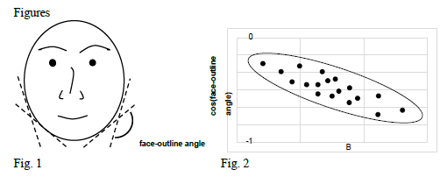
案例5-無法/可據以實現(續)
【說明書】
本發明的一個目的是提供一種體重估計系統，該系統可以方便地在沒有體重秤的情況下在室外使用。臉部特徵與人的身體尺寸之間存在一定程度的相關性。如圖1所示，發明人發現臉部輪廓角度的餘弦與人的BMI（定義為體重除以身高的平方）之間存在統計學上顯著的相關性。這裡的臉部輪廓角度是指在顎的切線和頰部的切線之間定義的角度。如圖2所示，資料分布圖可以透過坐標系中的線性函數來近似，其中水平軸表示BMI，垂直軸表示臉部輪廓角度的餘弦。
依上述資料可見BMI計算的身高和體重與臉部輪廓角度之間存在一定程度的相關性。因此，可以使用諸如具有訓練資料的神經網路的通用機器學習演算法，通過機器學習產生具有高度精確輸出的估計模型。訓練資料包含臉部輪廓角度，身高和體重的實際測量值。通過對人的臉部圖像的分析獲得臉部輪廓角度。
表示人的臉部形狀特徵值是本實施例中的臉部輪廓角度，但是不限於此。臉部形狀的任何特徵值可以從臉部圖像取得並使用。
案例來源：JPO
Notes:
105132852

Slide 90
案例5-無法/可據以實現(續)
【請求項1審查意見】
說明書中僅揭露「臉部形狀的任何特徵值可以從臉部圖像取得並使用」，並未揭示以下兩者之間的相關性:（A）表示臉部形狀的臉部輪廓角度以外的特徵值與（B）人的身高，體重等以及基於這些計算的BMI。此外，即使考慮申請時的通常知識，也不能假設存在這種相關性等。關於臉部形狀資料，對於使用臉部輪廓角度之外的特徵值所產生的估計模型並沒有揭示其使用效果的評估結果。因此，說明書未充分揭露基於身高和表示臉部形狀的任何特徵值來估計體重。換言之，說明書的範圍不能擴展或概括為請求項1的範圍，請求項1的範圍超出說明書揭露之範圍。
鑑於說明書中的內容以及申請時的通常知識，本領域技術人員似乎不能實現基於身高和面部形狀的特徵值來估計體重的體重估計系統。因此，請求項1的體重估計系統在說明書中並沒有以本領域技術人員可以製造和使用該系統的方式揭示，換言之，說明書未明確且充分揭露可以實現請求項1的內容
【請求項2審查意見】
說明書已記載在臉部輪廓角度的餘弦與BMI之間存在統計上顯著的相關性，基於說明書中的內容，本領域技術人員可得知身高體重與臉部輪廓角度之間存在一定程度的相關性，並且可以使用包含身高體重和臉部輪廓角度實際測量值的訓練資料，透過通用機器學習演算法產生估計模型。因此，可以使用上述估計模型來製作體重估計系統，以人的臉部輪廓角度和身高的輸入來估計人的體重。綜上所述，請求項2之發明已揭露於說明書且被說明書所支持。
案例來源：JPO
Notes:
105132852

Slide 91



案例6-1-無法據以實現
[請求項1]
一種線上面試系統，具有：
一手持電子裝置，用以接收及傳送影音資料；
一接收單元，用以接收一面試者履歷資料；
一認證單元，將該面試者履歷資料與該影音資料進行比對認證；
一題庫生成單元，依據該履歷資料產生相對應題庫；
一分離單元，接收該影音資料，拆解為一影像資料及一聲音資料；及
一人工智慧數據分析單元，分析該影像資料及該聲音資料給予一綜合評分。
影像
資料
分離單元
聲音
資料
人工智慧數據分析單元
綜合評分
僅作為專利要件說明，不代表本局立場

Slide 92
案例6-1-無法據以實現(續)
[說明書摘錄]
一種線上面試系統，面試者使用一手持電子裝置，用以接收及傳送影音資料；面試系統具有，接收單元，用以接收面試者履歷資料；認證單元，比對該履歷資料中的照片與該面試者影音資料中的頭像進行比對認證，確定為使用者本人；題庫生成單元，依據該履歷資料所應徵職位與經歷產生相對應題庫；分離單元，接收該影音資料，拆解為影像資料及聲音資料；人工智慧數據分析單元，其係使用機器學習模型將影像資料及聲音資料經訓練而得到綜合評分。
說明書無法據以實現
本項之發明揭露之人工智慧數據分析單元，其係利用機器學習模型，將影音資料當成輸入資料，並得出評分資料，對於影像資料及聲音資料自說明書中無法得知其詳細的資料內容，通常知識者無法從說明書的描述中得知機器學習模型中的影像資料及聲音資料如何產生綜合評分，其中人工智慧數據分析單元，申請人未將機器學習如何收集資料、準備數據、選擇模型、訓練機器、評估分析、調整參數、預測推論，明確並充分揭露，說明書亦未明確且充分揭露面試者履歷資料、面試影音資料之相關項目，亦未揭露其與綜合評分之間之關聯性，故無法據以實現。
僅作為專利要件說明，不代表本局立場

Slide 93
案例6-2-可據以實現
[請求項2]
一種線上面試系統，具有：
一手持電子裝置，用以接收及傳送影音資料；
一接收單元，用以接收一面試者履歷資料；
一認證單元，將該面試者履歷資料與該影音資料進行比對認證；
一題庫生成單元，依據該履歷資料產生相對應題庫；
一分離單元，接收該影音資料，拆解為一影像資料及一聲音資料；
一語音特徵擷取單元，根據該聲音資料對該面試者在回答題庫問題的講話內容或聲音進行分析，產生一語音特徵資料；
一面部特徵擷取單元，根據該影像資料對於面試者的面部特徵及表情進行分析，產生一面部特徵資料；及
一人工智慧數據分析單元，依據該語音特徵資料及該面部特徵資料產生該面試者的一面試表現評分，並依據該面試表現評分與該面試者回答題庫的答案分數給予一綜合評分。
影像
資料
語音特徵
擷取單元
回答題
庫的答
案分數
聲音
資料
面部特徵
擷取單元
人工智慧數據分析單元
面試表現
評分
僅作為專利要件說明，不代表本局立場

Slide 94
案例6-2-可據以實現(續)
[說明書摘錄]
一種線上面試系統，面試者使用一手持電子裝置，用以接收及傳送影音資料；面試系統具有，接收單元，用以接收面試者履歷資料；認證單元，比對該履歷資料中的照片與該面試者影音資料中的頭像進行比對認證，確定為使用者本人；題庫生成單元，依據該履歷資料所應徵職位與經歷產生相對應題庫；分離單元，接收該影音資料，拆解為影像資料及聲音資料；語音特徵擷取單元，根據該聲音資料依面試者對該題庫的每一個問題的講話內容或聲音進行分析，產生一語音特徵資料，如語速特徵、音頻特徵；及將面試者之聲音資料轉換成文字數據，將文字拆分成句子，並對多個句子分詞，得到面試者之文字數據答案；面部特徵擷取單元，根據該影像資料對於面試者面部特徵及表情進行分析，面部特徵包括五官的對稱性及微笑的次數，產生一面部特徵資料，如面部情緒特徵；資料庫，儲存不同部門要求的面試評分判斷規則；人工智慧數據分析單元，係利用機器學習單元將過去面試的影音特徵資料經學習，而生成一面試表現評分，經語音特徵擷取單元及面部特徵擷取單元分析所得到之語音特徵資料及面部特徵資料當成人工智慧數據分析單元的輸入資料而產生面試者的一面試表現評分，再依據面試者回答題庫的文字數據答案與依據該履歷資料所應徵職位與經歷產生相對應題庫之預設答案比對，給予一綜合評分。
說明書可據以實現
本項之發明揭露之人工智慧數據分析單元，係利用機器學習單元將過去面試的影音特徵資料當成訓練資料集經學習，而生成一面試表現評分，而在針對面試者產生其面試表現評分前，先經由分析單元、語音特徵擷取單元及面部特徵擷取單元將影音資料分離、分析、擷取出其特徵資料，再經人工智慧數據分析單元獲得面試者的面試表現資料，故關於人工智慧模型的訓練、資料預處理及產生輸出結果皆已明確描述，並可由說明書的解讀中得知面試者的影音資料與面試表現評分的關係，故可據以實現。
僅作為專利要件說明，不代表本局立場

Slide 95
請求項不明確
執行步驟或功能的主體不明確
一種接收商品訂單之方法，包含下列步驟：
利用電腦自客戶接收商品訂單；
查詢該商品之庫存情形；
當該商品有庫存時，通知該客戶可寄送商品；
當該商品無庫存時，通知該客戶無法寄送商品。
請求項並未限定執行各步驟之主體為何，解釋上可包含由人工或由電腦執行等各種可能，致請求項不明確。
一種電腦程式產品，經由電腦載入該程式後執行下列步驟：
自客戶接收商品訂單；
查詢該商品之庫存情形；
當該商品有庫存時，通知該客戶可寄送商品；
當該商品無庫存時，通知該客戶無法寄送商品。
由標的名稱「電腦程式產品」，以及「…由電腦載入該程式後執行…」等內容，可明確得知各步驟係由電腦執行程式後所進行，因此請求項為明確。

Slide 96

未揭露執行主體與標的適格性
一種停車場管理方法，包含下列步驟：
當一車輛經過停車場的入口時，獲得該車輛的車輛識別資料；
將該車輛識別資料與該車輛進入停車場的時間一併記錄為停車資料；以及
將該停車資料發送到使用者的可攜式電子裝置。
人為安排的停車場管理方法
一種停車場管理方法，包含下列步驟：
一車輛檢測器在一車輛經過停車場的入口時，從該車輛獲得車輛識別資料，並將該車輛識別資料傳送至一管理裝置；
該管理裝置依據該車輛識別資料產生與該車輛有關的停車資料，並將該停車資料與該車輛識別資料相關聯地記錄在一停車資料管理單元中；
該管理裝置將記錄於該停車資料管理單元中的該停車資料傳送至一繳費機；以及
該繳費機將該停車資料傳送至使用者的可攜式電子裝置。

Slide 97
為說明書所支持
如請求項中界定的功能雖得以說明書中記載的特定方式實現，但該發明所屬技術領域中具有通常知識者不能明瞭該功能還可以採用說明書中未提到的其他替代方式來實現，或者有充分的理由懷疑說明書中記載之特定方式無法達成該功能，則應認定以功能界定的請求項無法為說明書所支持
當以功能界定之請求項範圍過廣以至於無法為說明書支持，通常也表示發明所屬技術領域中具有通常知識者依據說明書內容僅能實現請求項之部分範圍而無法實現全部範圍。

Slide 98
為說明書所支持
〔請求項〕
一種安撫情緒之影音播放裝置，包含：…；一控制模組，播放令使用者呼吸及心跳頻率降低之影音訊號。
〔說明〕
說明書僅記載以特定頻率（緩慢節拍）的海浪音效搭配水母游動畫面之影音訊號，並以實驗數據證明使用者在接受該影音訊號一段時間後，可舒緩其身心狀態，使其呼吸及心跳頻率降低。發明所屬技術領域中具有通常知識者，藉由說明書及申請時之通常知識，無法了解前述功能（令使用者呼吸及心跳頻率降低）如何採用說明書中未提到的其他影音訊號來完成，請求項無法為說明書所支持。
如申請人將請求項修正限縮至說明書之特定實施方式，或申請人已提出具體理由說明利用例行之實驗或分析方法，即可由說明書揭露的內容合理預測或延伸至請求項之範圍時，得認定請求項為說明書所支持。

Slide 99
進步性-無助於技術效果
是否產生技術效果
差異技術特徵
是
差異技術特徵有助於技術效果，審查進步性時需比對
否
是否與其他技術特徵協同運作直接或間接產生技術效果
是
否
對於技術效果無貢獻之差異技術特徵，得認定為通常知識或先前技術的簡單變更

Slide 100
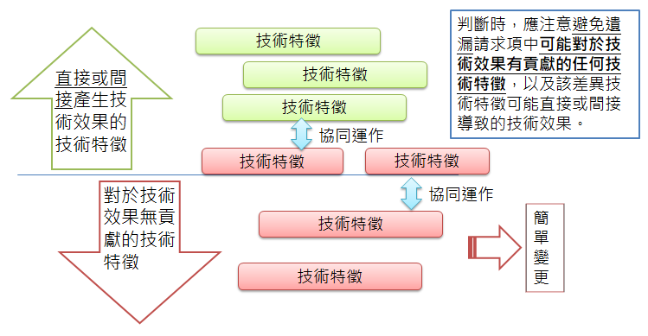
進步性-無助於技術效果

Slide 101
無助於技術效果
[請求項]
一種線上交易系統，包含：
一網頁伺服器，於網頁上陳列多種商品供顧客線上選購；
一交易伺服器，接受顧客線上選購之要求，經顧客確認購買後，直接依顧客預先輸入之信用卡授權資料進行線上付款，並通知一物流伺服器排定出貨流程。
引證之技術內容與申請專利之發明差異在於交易流程不同，引證係當顧客確認購買後始輸入信用卡授權資料進行付款，申請專利之發明則是讓顧客預先輸入信用卡授權資料，確認購買後直接進行付款。申請專利之發明雖可讓使用者在第二次以後的購買，有免於再次輸入之交易上便利，但並無助於技術效果，亦未與其他技術特徵協同運作後產生技術效果，為該發明所屬技術領域中具有通常知識者依引證之技術內容所能簡單變更者。
[引證]
一種線上交易系統，包含：
一網頁伺服器，於網頁上陳列多種商品供顧客線上選購；
一交易伺服器，接受顧客線上選購之要求，經顧客確認購買後，依顧客所輸入之信用卡授權資料進行線上付款，並通知一物流伺服器排定出貨流程。
是不是具有技術效果的特徵?
與其他技術特徵協同運作後，又沒有(直接或間接)產生技術效果?

Slide 102
感 謝，並 請 指 教
email：ycjen20453@judicial.gov.tw
TEL：(02) 22726696 ext.383

